Slide 1
个税综合所得汇算清缴

Slide 2
目录
一
个税汇算概述
CONTENTS
二
应纳税额的计算
三
个税APP汇算操作指引及变化

Slide 3
1
PART ONE
个税汇算概述

Slide 4
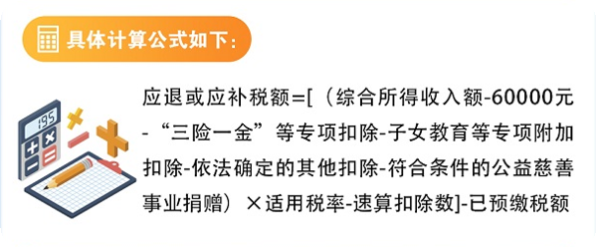
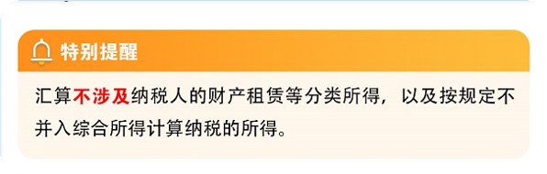
个税汇算概述
个人所得税综合所得年度汇算
年度终了后，纳税人汇总一个纳税年度内取得的综合所得（工资薪金、劳务报酬、稿酬、特许权使用费）收入额，减除费用六万元以及专项扣除、专项附加扣除、依法确定的其他扣除和符合条件的公益慈善事业捐赠后，适用综合所得个人所得税税率并减去速算扣除数，减去减免税额后计算本年度实际应纳税额，再减去已预缴税额，确定该纳税年度应退或者应补税额，在法定期限内向税务机关办理纳税申报并结清税款的行为。
”查遗补漏，汇总收支，按年算账，多退少补”
Notes:
所得分类：工资薪金、劳务报酬、稿酬、特许权使用费、经营所得、财产转让、财产租赁、利股红、偶然所得。
取得时：预扣预缴；年度终了：汇总、合并、计算

Slide 5
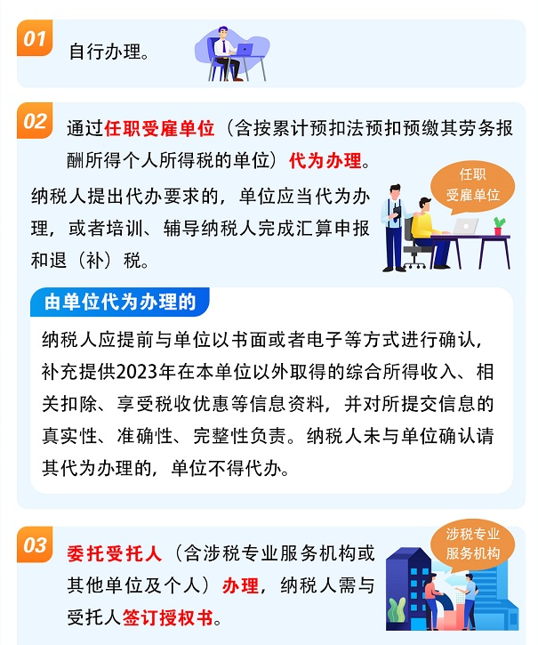

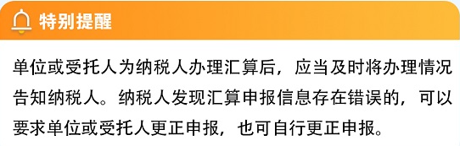

个税汇算概述
个税汇算办理时间
个税汇算办理方式
纳税人应当在取得综合所得的纳税年度的次年三月一日至六月三十日内办理汇算清缴。
在中国境内无住所的纳税人在汇算清缴开始前离境的，可以在离境前办理。
2024
Notes:
所得分类：工资薪金、劳务报酬、稿酬、特许权使用费、经营所得、财产转让、财产租赁、利股红、偶然所得。
取得时：预扣预缴；年度终了：汇总、合并、计算

Slide 6
2
PART TWO
应纳税额的计算

Slide 7

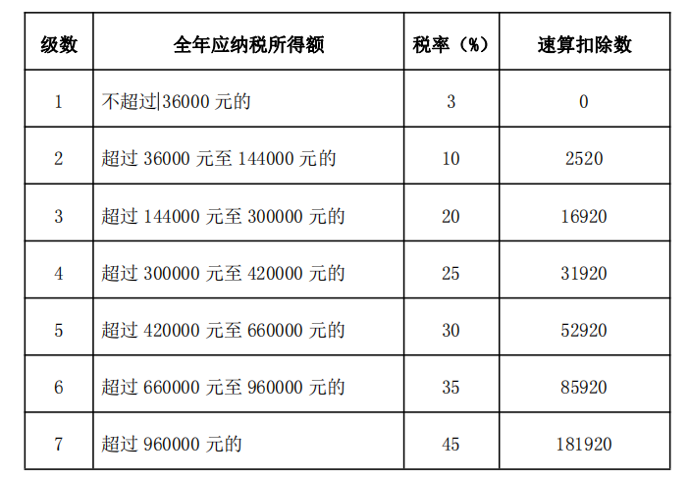
应纳税额的计算
计税公式
应纳税额
=
( 收入额 - 6万元 - 专项扣除 - 专项附加扣除 - 依法确定的其他扣除 - 准予扣除的捐赠额) × 适用税率-速算扣除数
工资薪金所得
劳务报酬所得
稿酬所得
特许权使用费所得
年基本减除费用
个人负担三险一金
3岁以下婴幼儿照护
子女教育
赡养老人
继续教育
住房贷款利息
住房租金
大病医疗
企业年金
职业年金
商业健康险
个人养老金
年度汇算应退或应补税额 = 应纳税额 - 年度已预缴税额

Slide 8
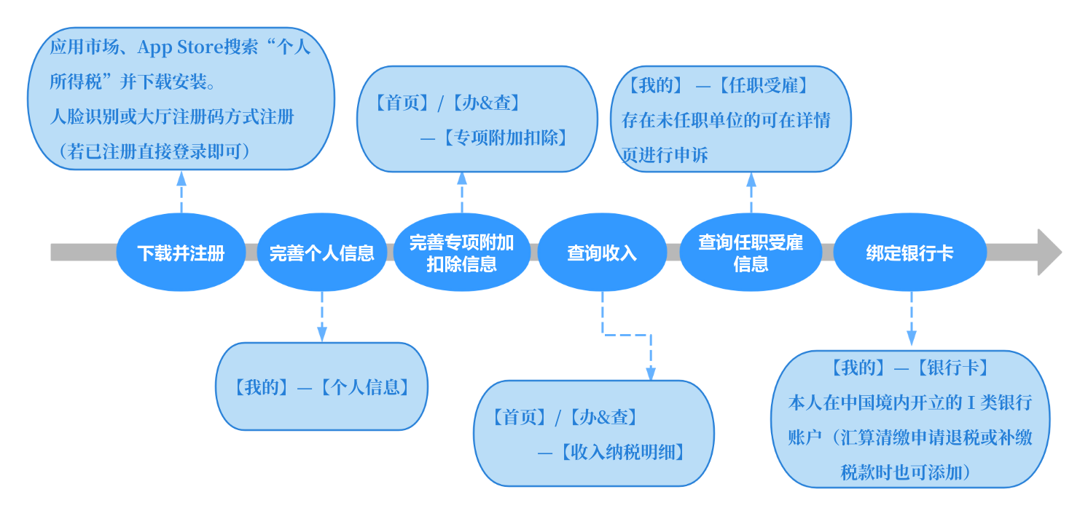
个税APP汇算操作指引
（一）汇算清缴准备工作

Slide 9
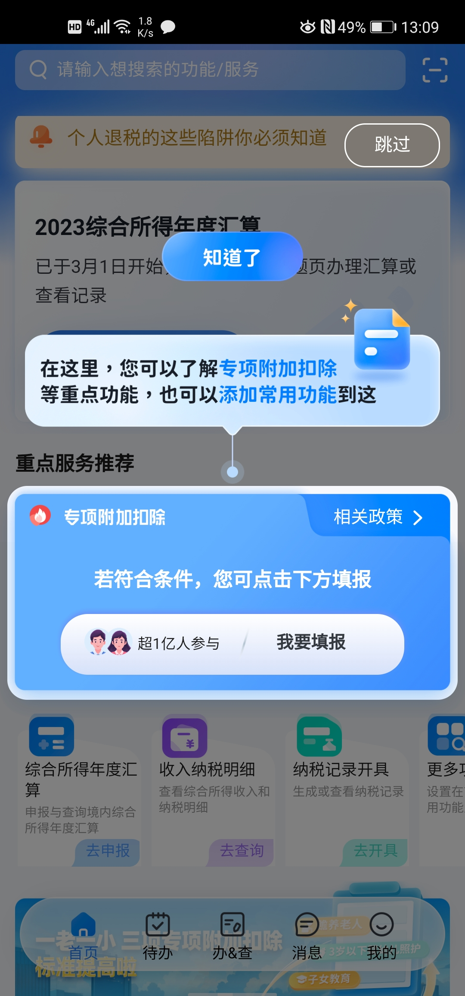
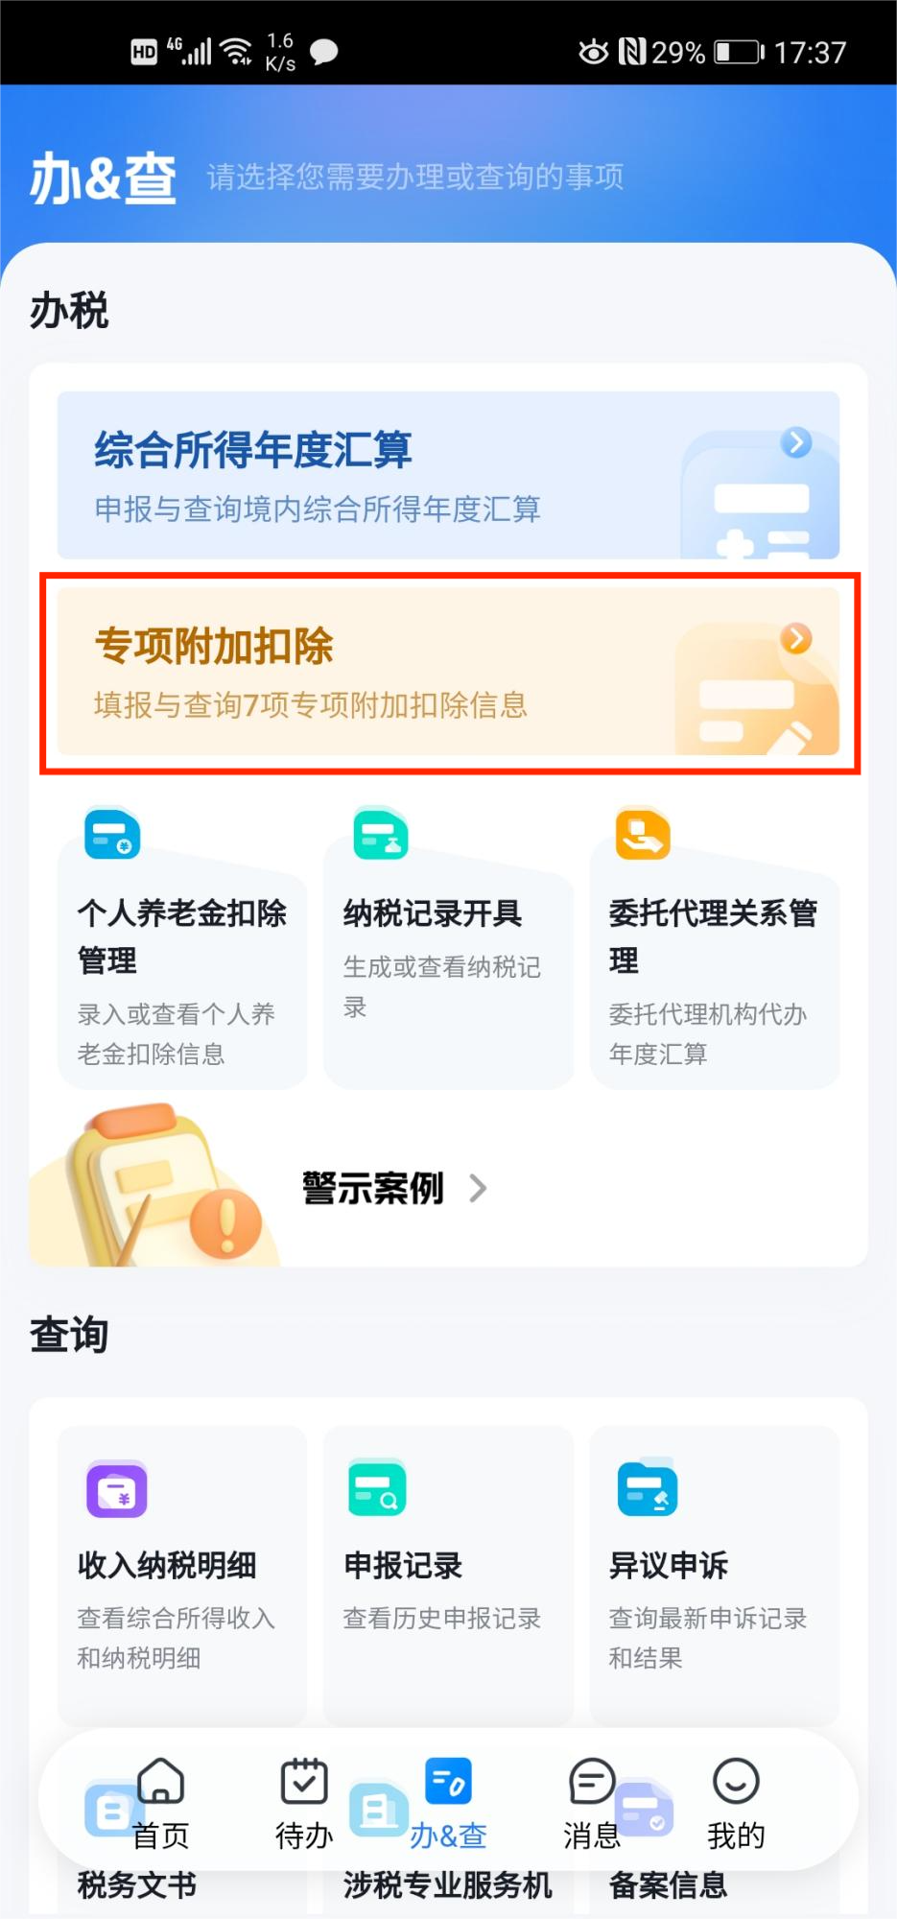
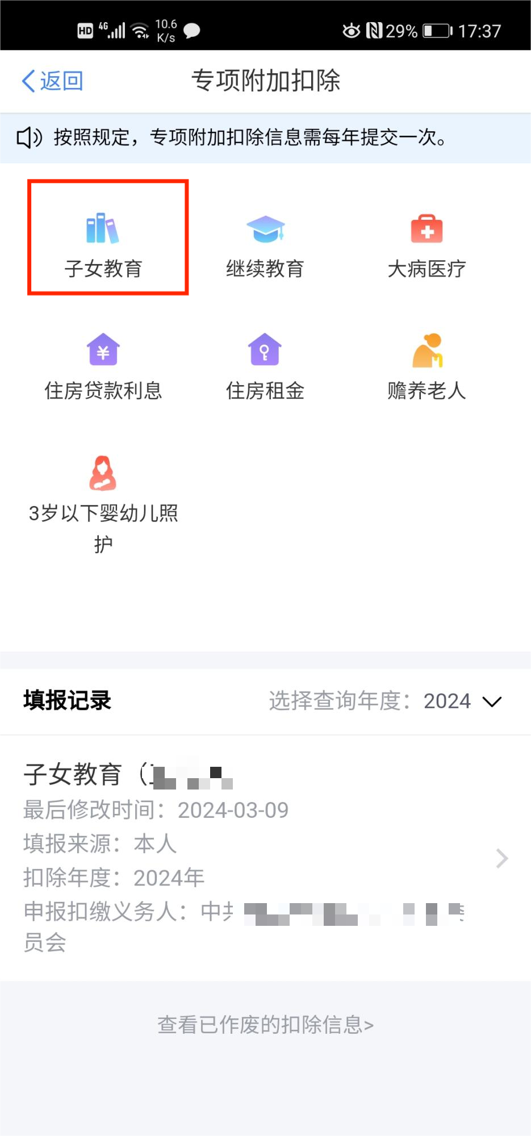
个税APP汇算操作指引
（二）专项附加扣除填报
【首页】或【办&查】——【专项附加扣除】

Slide 10
应纳税额的计算
专项附加扣除
扣除内容
扣除标准
纳税人年满3周岁的子女接受学前教育和全日制学历教育的相关支出（满3周岁到博士）
学历教育：
义务教育（小学、初中教育）
高中阶段教育（普通高中、中等职业、技工教育）
高等教育（大学专科、大学本科、硕士研究生、博士研究生教育）
每个子女每月2000元的标准定额扣除
（2019-2022年度：1000元/月）
（一）
子女教育
扣除时间
学前教育：满3周岁当月至小学入学前一月
学历教育：子女接受全日制学历教育入学的当月至全日制学历教育结束的当月
其他规定
扣除时间包含因病或其他非主观原因休学但学籍继续保留的休学期间，以及施教机构按规定组织实施的寒暑假等假期
纳税人子女在境外接受教育的，应留存境外学校录取通知书、留学签证等相关教育的证明资料备查
扣除方式
父母可选择由其中一方按扣除标准的100%扣除也可分别按扣除标准的50%扣除
具体扣除方式在一个纳税年度内不得变更
2000元/月×人头，3岁到博士，父母分扣各一半、约定一方可全扣

Slide 11
应纳税额的计算
专项附加扣除
扣除内容
扣除标准
纳税人照护3岁以下婴幼儿的相关支出
每个婴幼儿每月2000元的标准定额扣除
（2022年度新增；2022年：1000元/月）
（二）
3岁以下
婴幼儿照护
扣除时间
其他规定
婴幼儿出生的当月至满3周岁的前一个月
所称的婴幼儿子女包括婚生子女、非婚生子女、养子女、继子女等受到本人监护的3岁以下婴幼儿
无论婴幼儿在国内还是国外同生，其父母都可以享受扣除
留存子女的出生医学证明
扣除方式
父母可选择由其中一方按扣除标准的100%扣除也可分别按扣除标准的50%扣除
具体扣除方式在一个纳税年度内不得变更
2000元/月×人头，出生到3岁前一月，父母分扣各一半、约定一方可全扣

Slide 12
应纳税额的计算
专项附加扣除
扣除内容
扣除标准
（1）纳税人为独生子女的，按照每月3000元的标准定额扣除
（2）纳税人为非独生子女的，由其与兄弟姐妹分摊每月3000元的扣除额度，每人分摊的额度不能超每月1500元
（2019-2022年度：2000元/月）
纳税人赡养一位及以上被赡养人的支出
被赡养人指年满60周岁的父母以及子女均已去世的年满60周岁的祖父母、外祖父母
（三）
赡养老人
其他规定
扣除时间
所称父母，是指生父母、继父母、养父母
所称子女，是指婚生子女、非婚生子女、继子女、养子女
父母之外的其他人担任未成年人的监护人的，比照上述规定执行。
被赡养人不包括岳父岳母、公公婆婆
扣除标准不因被赡养人人数的增加而增加
被赡养人年满60周岁的当月至赡养义务终止的年末
扣除方式
赡养人均摊或约定分摊、被赡养人指定分摊
约定或指定分摊的须签订书面分摊协议
具体分摊方式在一个纳税年度内不得变更
3000元/月，满60岁，无子女隔辈可扣，独生独扣、非独分摊最高一千五

Slide 13
应纳税额的计算
专项附加扣除
扣除内容
扣除标准
纳税人在中国境内接受的学历（学位）继续教育的支出，以及接受技能人员职业资格继续教育、专业技术人员职业资格继续教育支出
（1）学历（学位）教育：按照每月400元（每年4800元）定额扣除；同一学历（学位）继续教育扣除期不得超过48个月
（2）职业资格继续教育在取得相关证书的当年，按照3600元定额扣除
（四）
继续教育
扣除方式
扣除时间
本人接受本科及以下学历（学位）继续教育支出，可以选择由其父母扣除，也可以选择由本人扣除
但不得同时扣除
（1）在中国境内接受学历（学位）继续教育入学的当月至学历（学位）继续教育结束的当月
（2）技能人员职业资格继续教育、专业技术人员职业资格继续教育，为取得相关证书的当年
学历继教：期间400元/月，同一学历四年为限；职业继教：取证当年3600元

Slide 14
应纳税额的计算
专项附加扣除
扣除内容
扣除标准
纳税人本人或者配偶单独或者共同使用商业银行或者住房公积金个人住房贷款为本人或者其配偶购买中国境内住房，发生的首套住房贷款利息支出
在实际发生贷款利息的年度按照每月1000元的标准定额扣除
（五）
住房贷款利息
扣除时间
其他规定
贷款合同约定开始还款的当月至贷款全部归还或贷款合同终止的当月
扣除期限最长不得超过240个月
夫妻双方婚前分别购买住房发生的首套住房贷款，其贷款利息支出，婚后可以选择其中一套购买的住房，由购买方按扣除标准的100%扣除
也可以由夫妻双方对各自购买的住房分别按扣除标准的50%扣除
扣除方式
经夫妻双方约定，可以选择由其中一方扣除
具体扣除方式在一个纳税年度内不能变更
1000元/月，20年，境内，首套，婚前均有房婚后扣一套

Slide 15
应纳税额的计算
专项附加扣除
扣除标准
扣除内容
1.直辖市、省会（首府）城市、计划单列市以及国务院确定的其他城市：1500元/月
2.其他城市：
（1）市辖区户籍人口超过100万的城市：1100元/月
（2）市辖区户籍人口不超过100万的城市：800元/月
纳税人在主要工作城市没有自有住房而发生的住房租金支出
其他规定
（六）
住房租金
主要工作城市，指纳税人任职受雇的直辖市、计划单列市、副省级城市、地级市（地区、州、盟）全部行政区域范围；纳税人无任职受雇单位的，为受理其综合所得汇算清缴的税务机关所在城市
纳税人应当留存住房租赁合同、协议等有关资料备查
纳税人及其配偶在一个纳税年度内不得同时分别享受住房贷款利息专项附加扣除和住房租金专项附加扣除
扣除时间
租赁合同（协议）约定的房屋租赁期开始的当月至租赁期结束的当月
提前终止合同（协议）的，以实际租赁期限为准
扣除方式
夫妻双方主要工作城市相同的，只能由一方扣除住房租金支出
住房租金支出由签订租赁住房合同的承租人扣除
1500/1100/800/月，无房，夫妻双方同城一方扣、不同城分别扣，不与房贷同享

Slide 16
应纳税额的计算
专项附加扣除
扣除标准
扣除内容
扣除医保报销后个人负担（医保目录范围内的自付部分）累计超过15000元的部分，由纳税人在办理年度汇算清缴时，在80000元限额内据实扣除
纳税人发生的与基本医保相关的医药费用支出
（七）
大病医疗
扣除时间
其他规定
医疗保障信息系统记录的医药费用实际支出的当年
大病医疗支出在预扣预缴个人所得税时不扣除，汇算清缴时才扣除
纳税人应当留存医药服务收费及医保报销相关票据原件（或者复印件）等资料备查
扣除方式
可以选择本人扣或者配偶扣除，未成年子女发生的医药费用支出可以选择由其父母一方扣除
纳税人及其配偶、未成年子女发生的医药费用支出，按规定分别计算扣除额
80000元限额/年，本人扣或配偶扣，未成年子女一方扣，分别算
Notes:
1.区别于医疗保险-大额医疗互助保险
2.药店买药
3.个人登录“国家医保平台”APP首页“个人所得税大病医疗专项附加扣除专区”，绑定个人信息后即可查询纳税人某一年度内的医疗花费是否可以享受大病医疗专项附加扣除

Slide 17
应纳税额的计算
依法确定的其他扣除
企业年金/职业年金
商业健康保险
个人养老金税延养老险
个人缴费部分在不超过本人缴费工资计税基数的4％标准内的部分暂从应纳税所得额中扣除
超过规定的标准缴付的年金单位缴费和个人缴费部分并入个人当期工资薪金征税
计税基数 ＝本人上一年度月平均工资＜所在地上一年度职工月平均工资×3
其中： 企业年金月平均工资按国家统计局规定列入工资总额统计的项目计算；职业年金个人缴费工资计税基数为职工岗位 工资和薪级工资之和
对个人购买符合规定的商业健康保险产品的支出 ， 允许在当年（月）计算应纳税所得额时予以税前扣除 ，扣除限额 为2400元/年（200元/月）
单位统一为员工购买符合规定的商业健康保险产品的支出 ，应分别计入员工个人工资、薪金 ，视同个人购买 ，按上述限额 予以扣除
个人养老金实施递延纳税优惠政策（自2022年1月1日起 ，先行城市（地区）范围内）
缴费环节：按照12000元/年的限额标准 ，在综合所得或经营所得中据实扣除

Slide 18
应纳税额的计算
全年一次性奖金计税
基本概念
计税方式
税额计算
其他规定
指行政机关、企事业单位等扣缴义务人根据其全年经济效益和对雇员全年工作业绩的综合考核情况，向雇员发放的一次性奖金。
上述一次性奖金也包括年终加薪、实行年薪制和绩效工资办法的单位根据考核情况兑现的年薪和绩效工资。
2027年12月31日前，居民个人可选择将取得的全年一次性奖金并入当年综合所得计算纳税，也可以选择全年一次性奖金单独计税。
选择单独计税的，一个纳税年度内，对每一个纳税人该计税方法只允许采用一次。
第一步：找税率：
全年一次性奖金除以12个月，按其商数依据“按月换算后的综合所得税率表”确定适用税率和速算扣除数。
第二步：算税额：应纳税额＝全年一次性奖金收入×适用税率－速算扣除数
雇员取得除全年一次性奖金以外的其它各种名目奖金，如半年奖、季度奖、加班奖、先进奖、考勤奖等，一律与当月工
资、薪金收入合并，按规定缴纳个人所得税。
（单独计税）

Slide 19
3
PART THREE
个税APP汇算
操作指引及变化

Slide 20
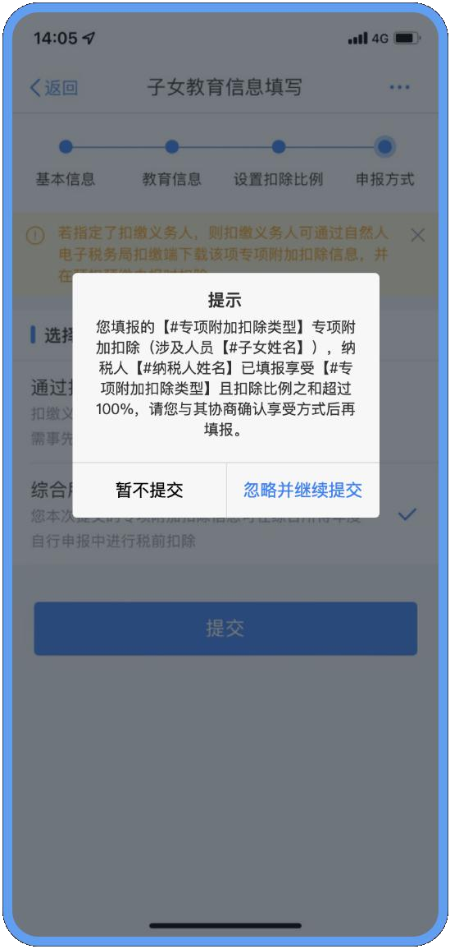
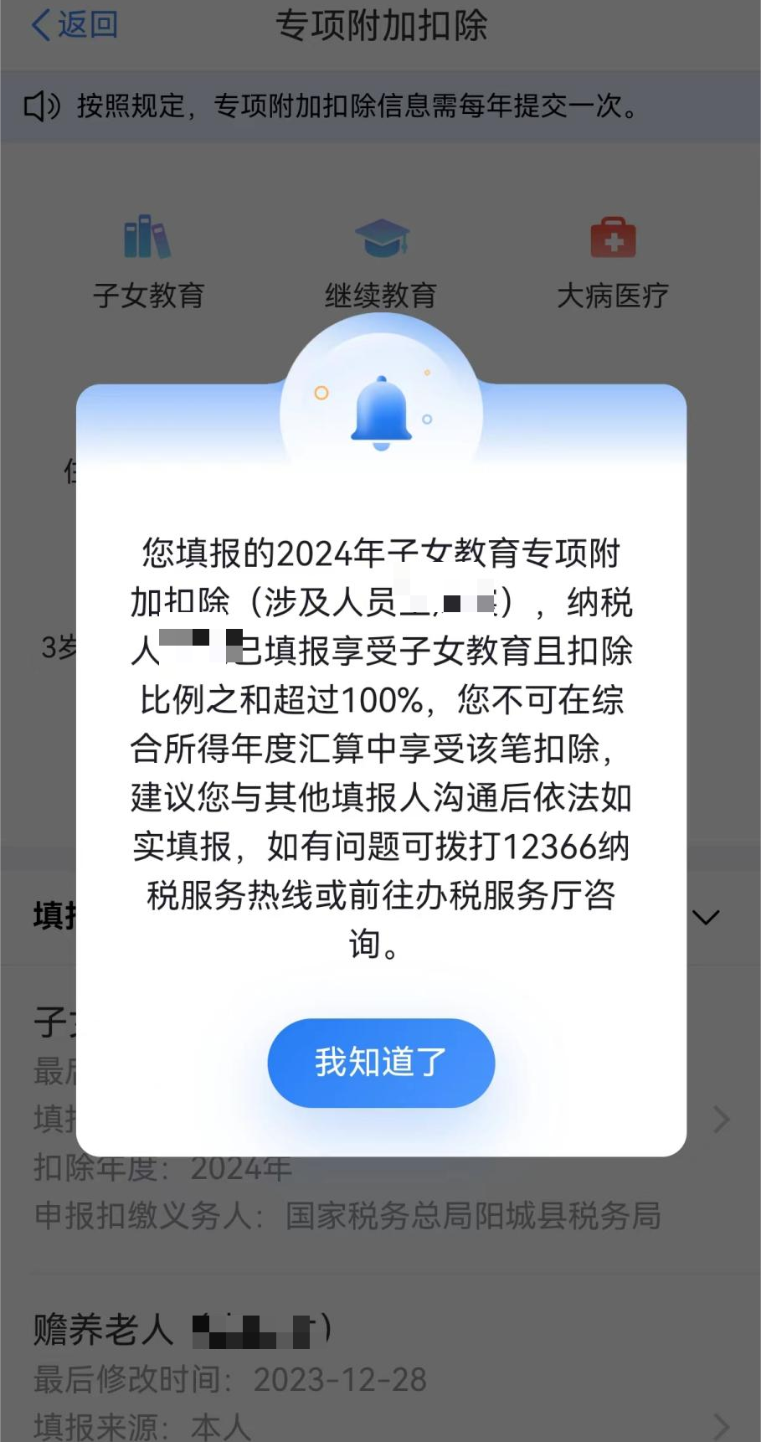


个税APP汇算操作指引
（一）专项附加扣除填报规则重点
1 优化单一指向性校验规则
增加了住房租金单一指向校验规则：
夫妻双方填报同一城市租房租金专项附加扣除且扣除有效期起止存在交叉的，阻断纳税人进一步填 报。
将3岁以下婴幼儿照护、子女教育、赡养老人、学历继续教育、大病医疗专项附加扣除单一指向校验规则由提示调整为阻断。
优化前
优化后
（仅提示不阻断）
（阻断填报）

Slide 21
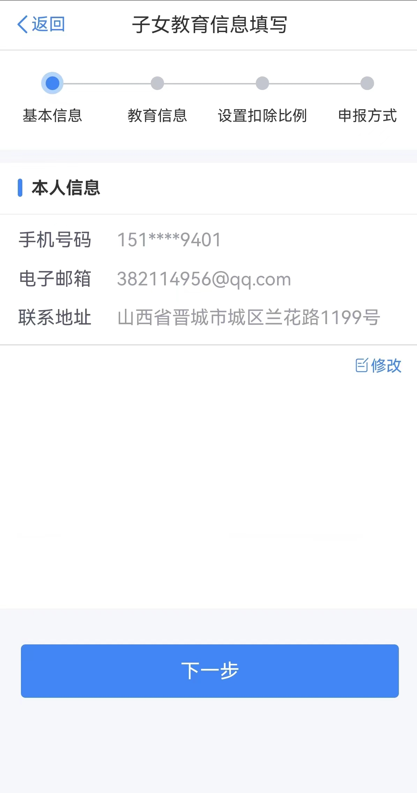
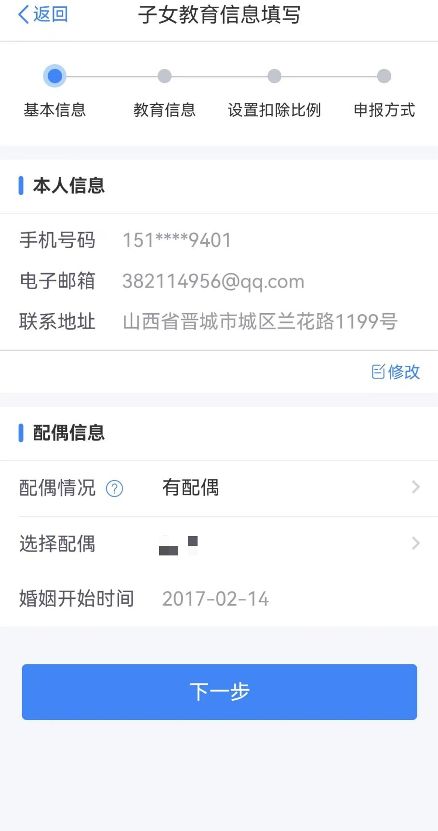
个税APP汇算操作指引
（一）专项附加扣除填报规则重点
2 优化配偶信息维护规则
增加“配偶信息” 数据项:
3岁以下婴幼儿照护、子女教育、住房贷款、住房租金专项附加扣除中增加“配偶信息”录入项。
增加“婚姻存续时间”数据项：
与纳税人关系为配偶的，必须填写婚姻存续起止时间；同一纳税人支持填报多条婚姻存续起止时间没有交叉的配偶信息。
优化前
优化后
（无配偶信息）
（增加配偶信息）

Slide 22
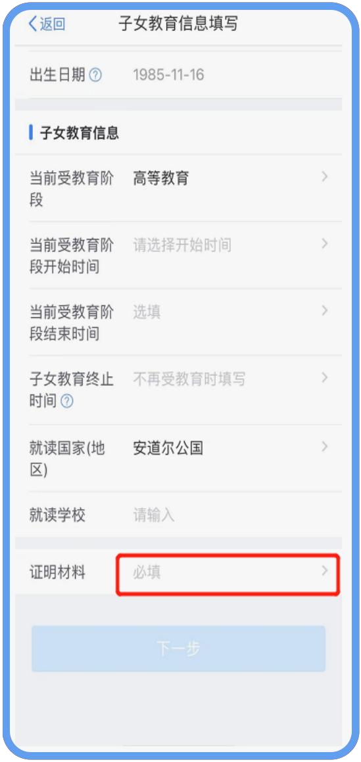
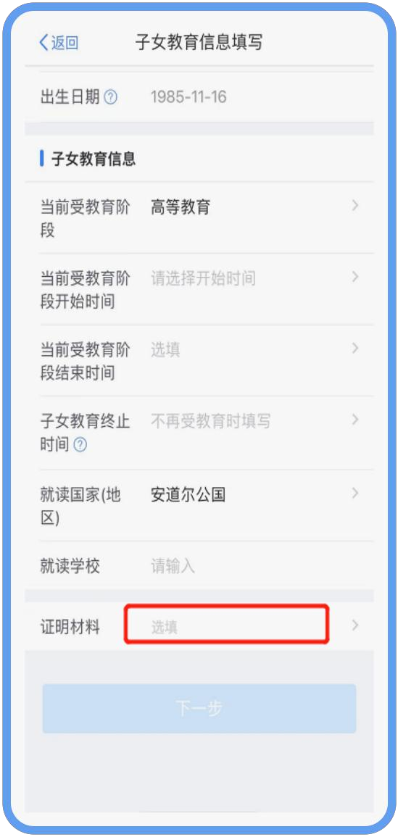
个税APP汇算操作指引
（一）专项附加扣除填报规则重点
3 优化证明材料校验规则
增加证明材料必传校验：
填报3岁以下婴幼儿照护时，子女证件类型为“其他个人证件”的须上传相关证明材料。
填报子女教育时，“就读国家(地区）不为“中华人民共和国”的须上传相关证明材料。
填报住房贷款时须上传相关证明材料。
填报大病医疗时，采集数据与医保局数据比对不一致的须上传相关证明材料。
填报赡养老人时 ，填报的被赡养人与纳税人关系为父母且年龄差距大于50岁或者小于18岁的必须 上传相关证明材料。
填报住房租金时 ，主要工作城市不为纳税人年度内存在任职受雇关系的单位所在城市的，必须上 传证明材料。
优化前
优化后
（证明材料选填）
（证明材料必填）

Slide 23
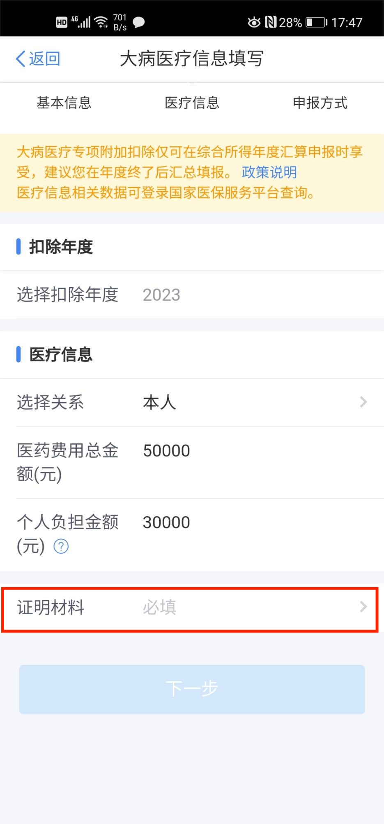
个税APP汇算操作指引
（一）专项附加扣除填报规则重点
大病医疗专项附加扣除填报 ：
医疗费用的填写：
个人登录“国家医保平台”APP
首页“个人所得税大病医疗专项附加扣除专区”
绑定个人信息后即可查询纳税人某一年度内的医疗花费是否可以享受大病医疗专项附加扣除
若纳税人填写的“个人负担金额”与国家医保平台传递信息不一致，则证明材料校验为必填。

Slide 24
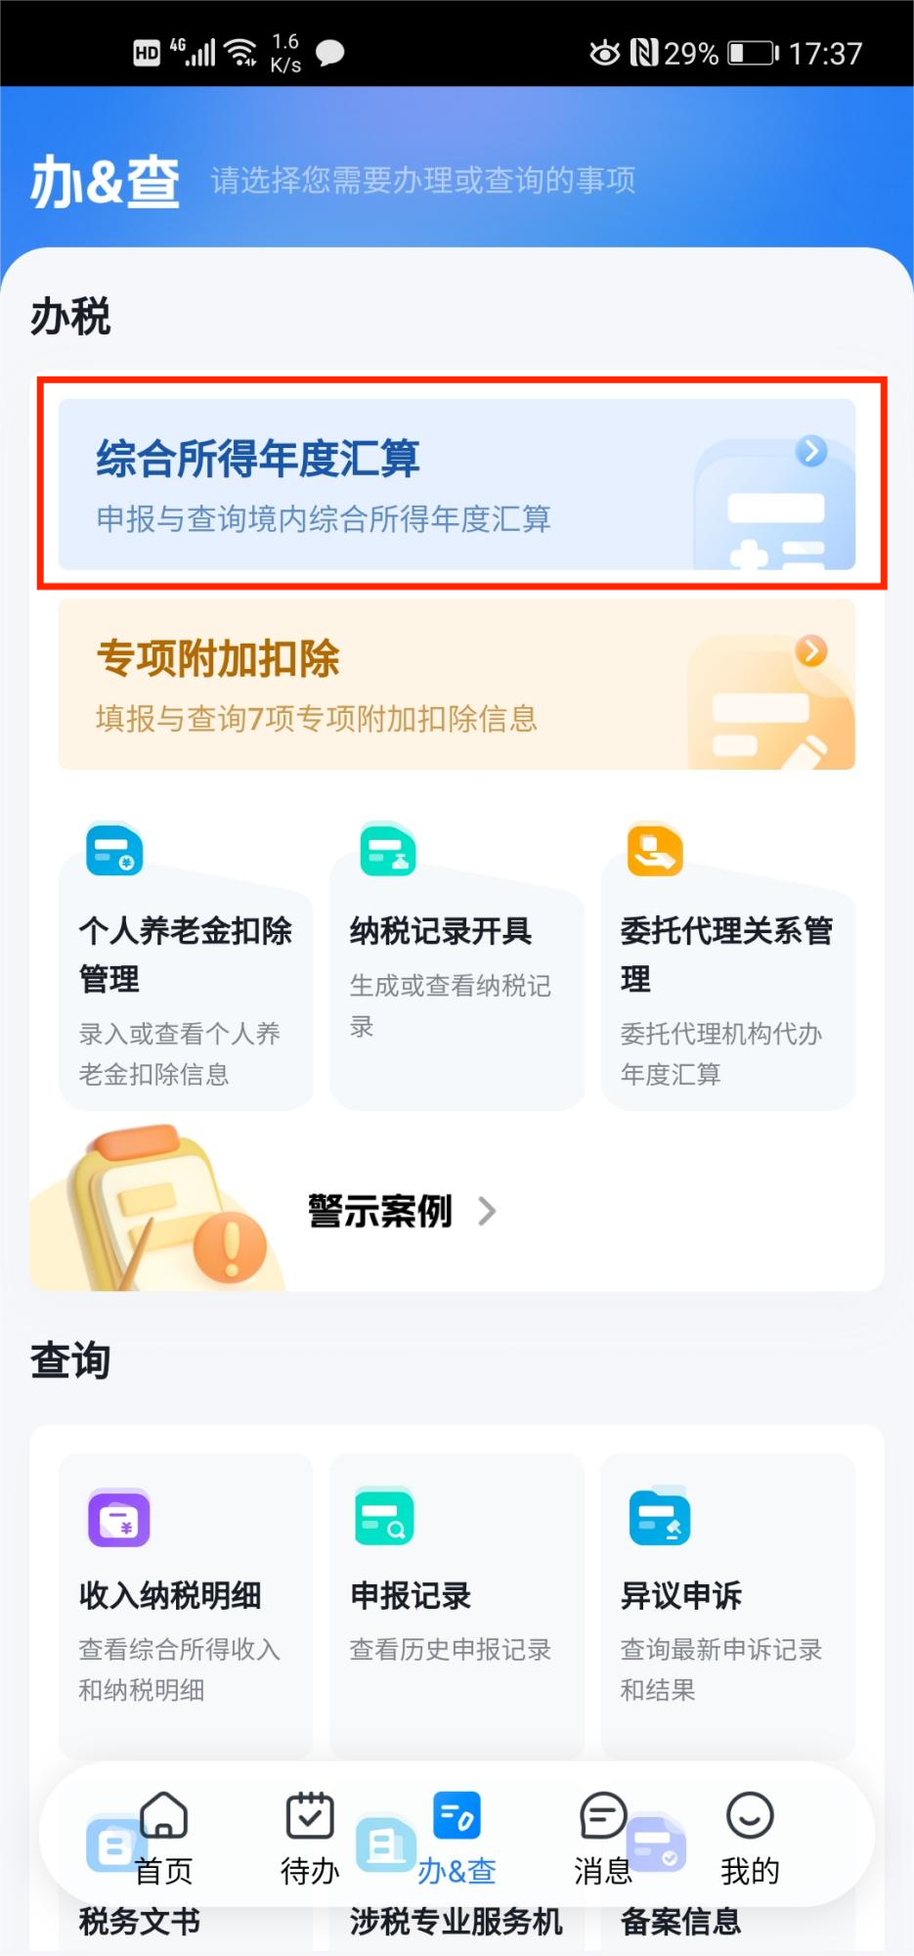
个税APP汇算操作指引
（二）综合所得年度汇算
【首页】或【办&查】——【（2025）综合所得年度汇算】

Slide 25
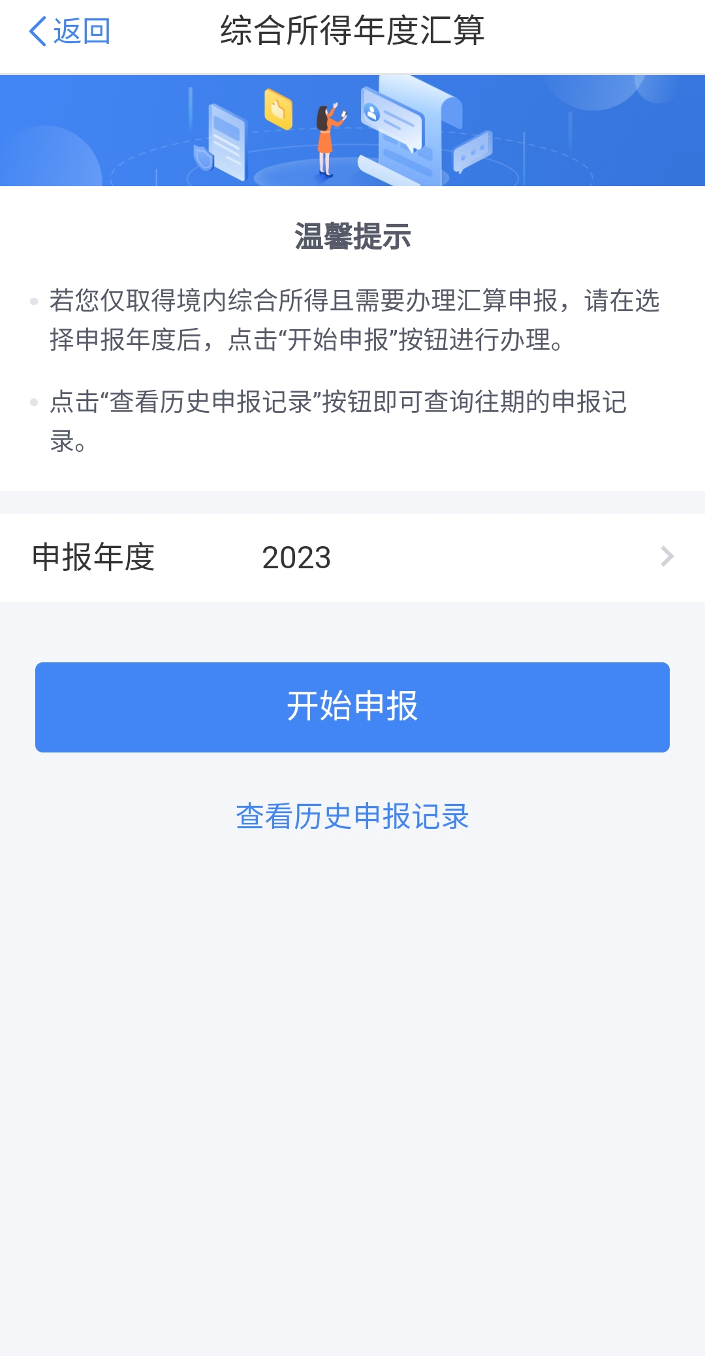
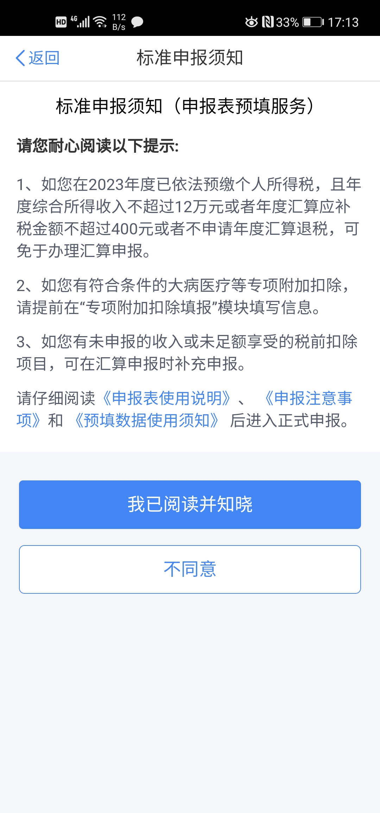
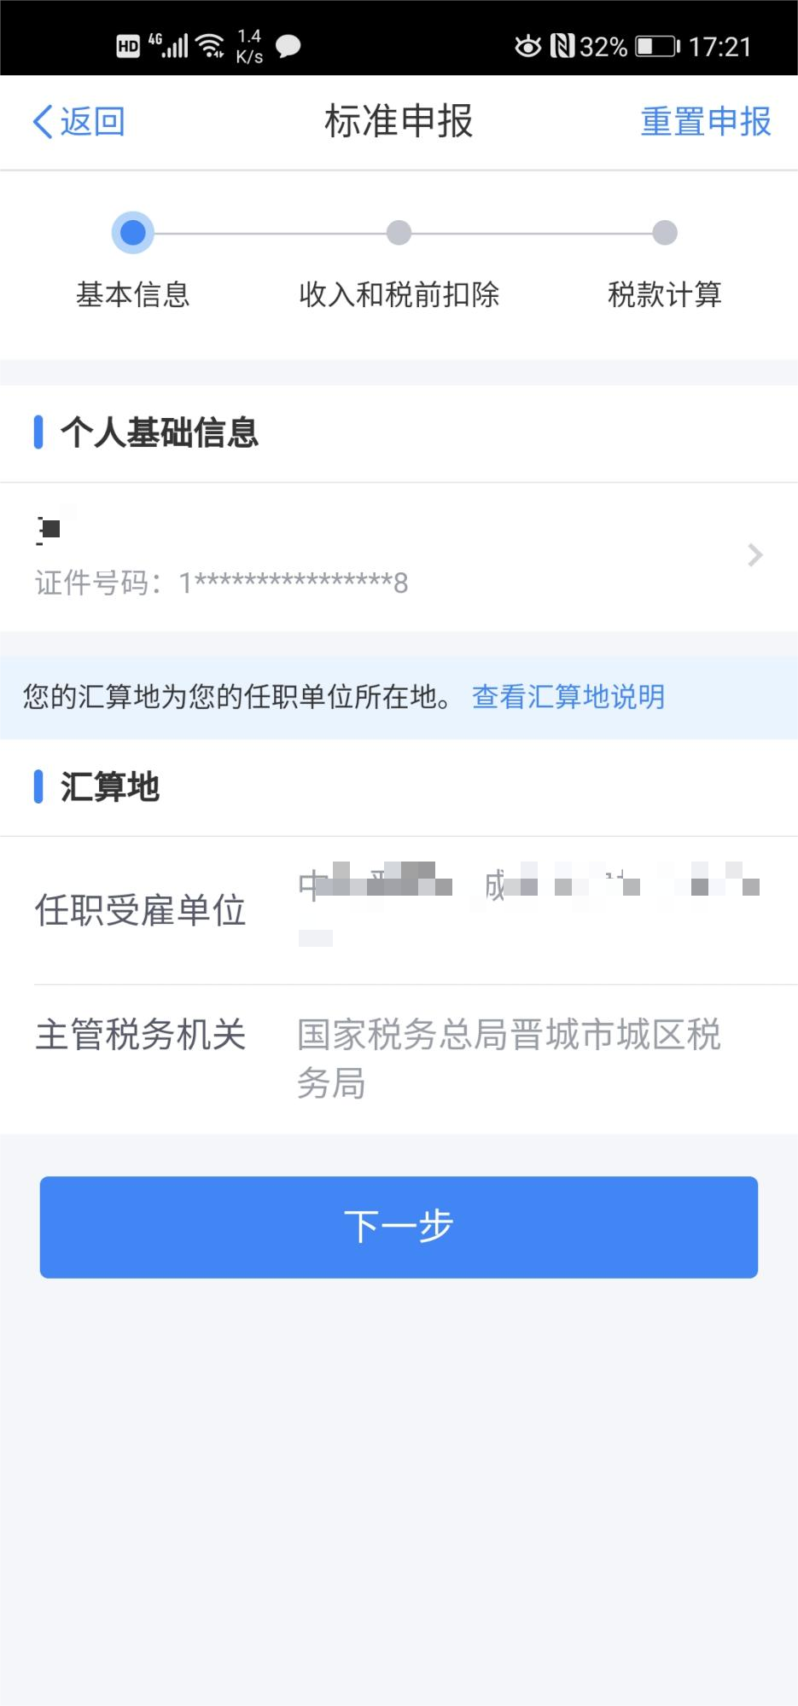
个税APP汇算操作指引
（五）综合所得年度汇算

Slide 26
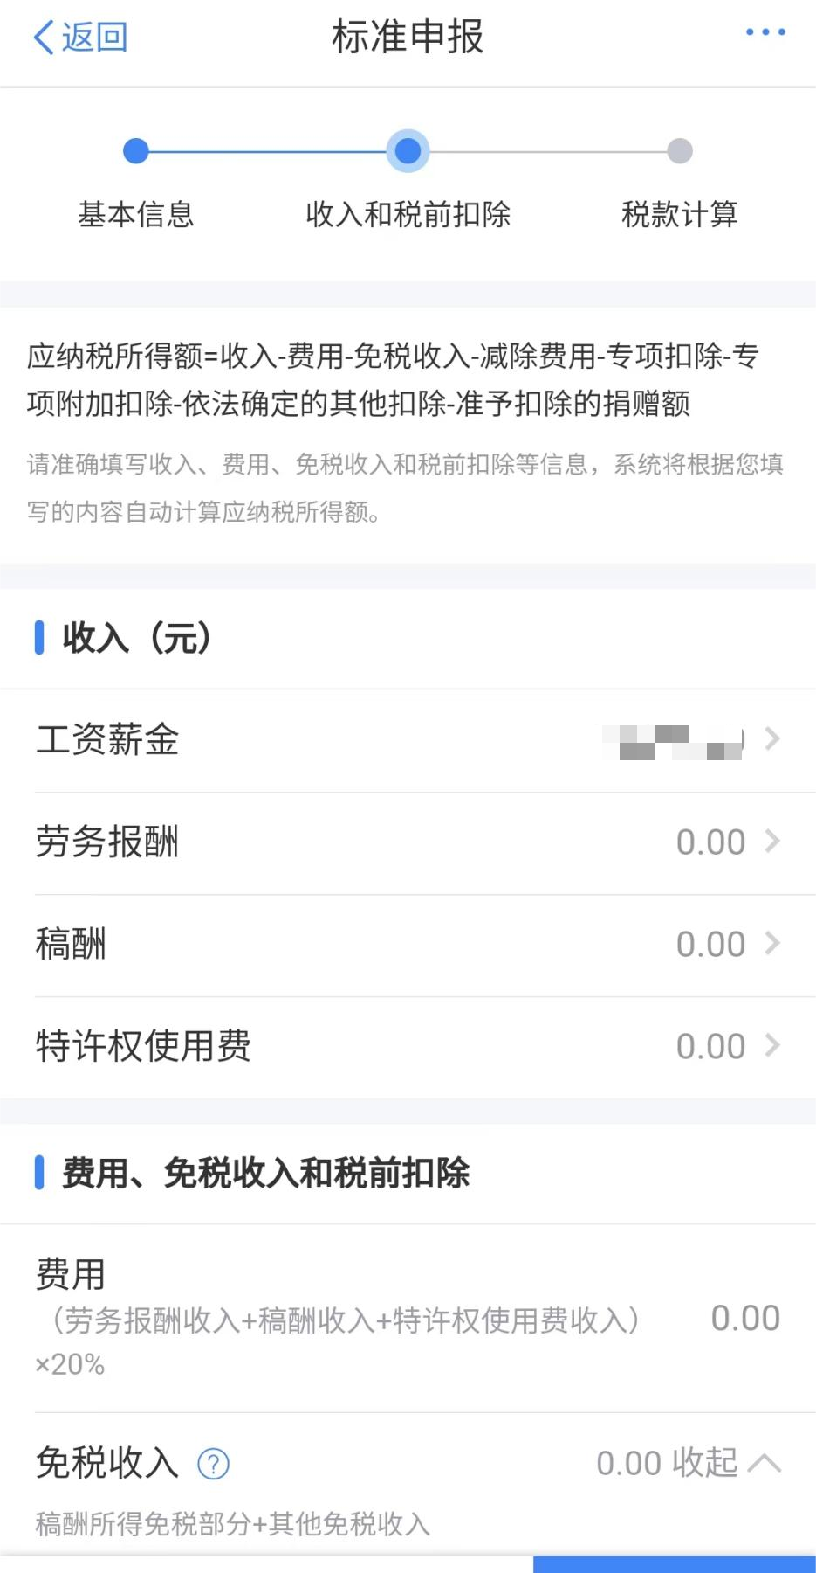
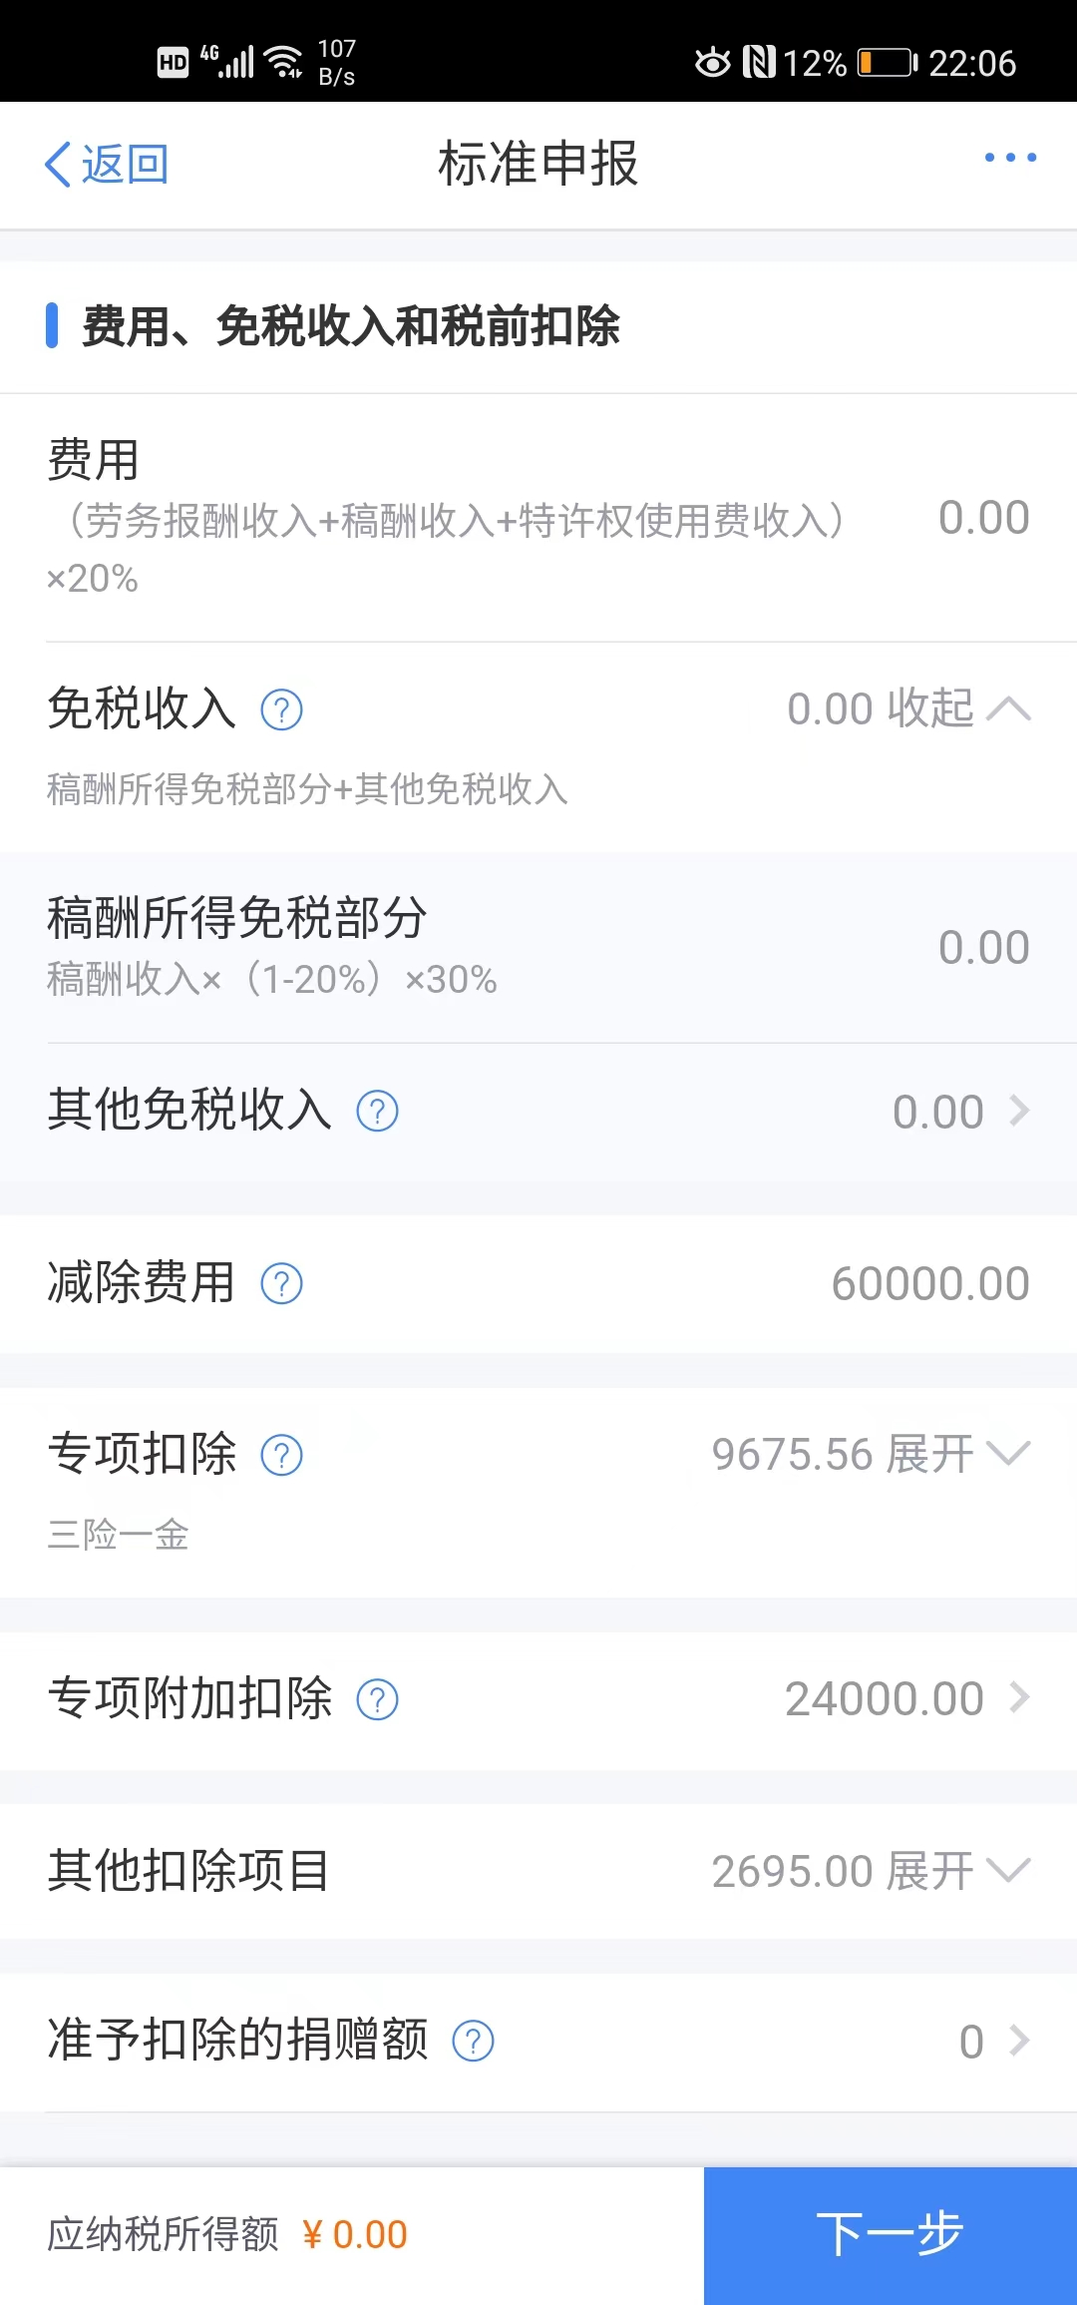
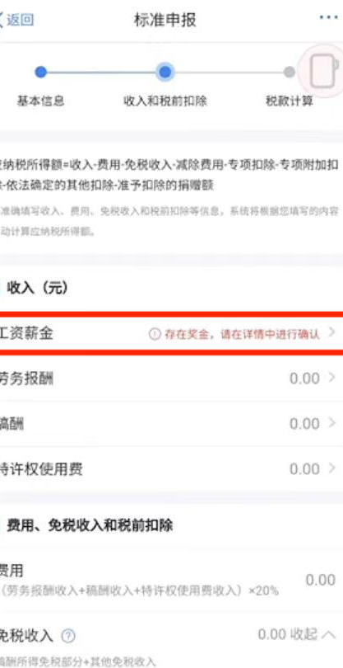
个税APP汇算操作指引
（五）综合所得年度汇算
奖金计税方式选择

Slide 27
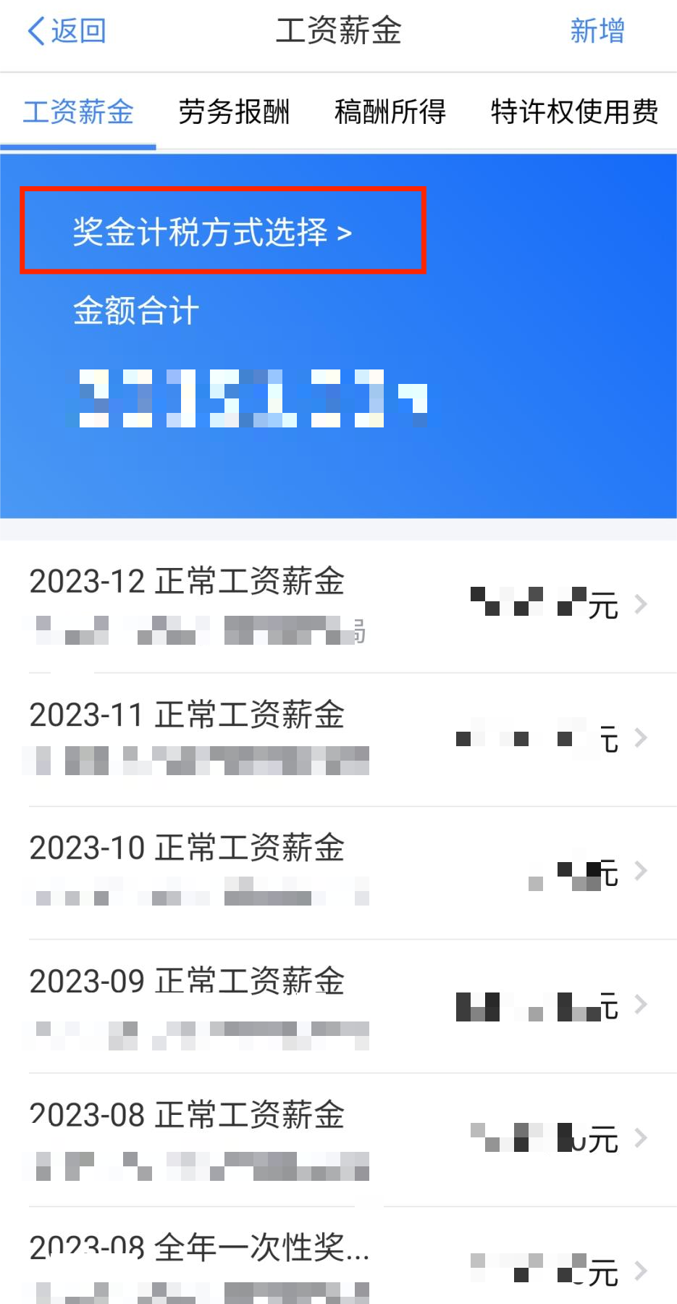
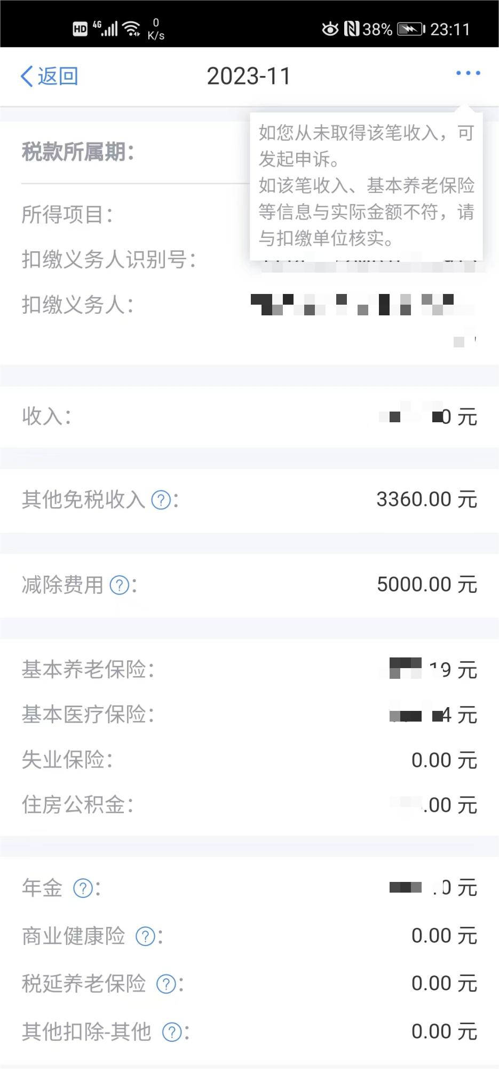
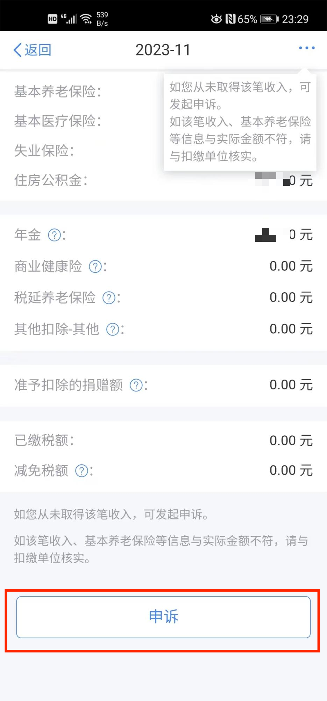
个税APP汇算操作指引
（五）综合所得年度汇算
奖金计税方式选择及综合所得收入明细 ：

Slide 28
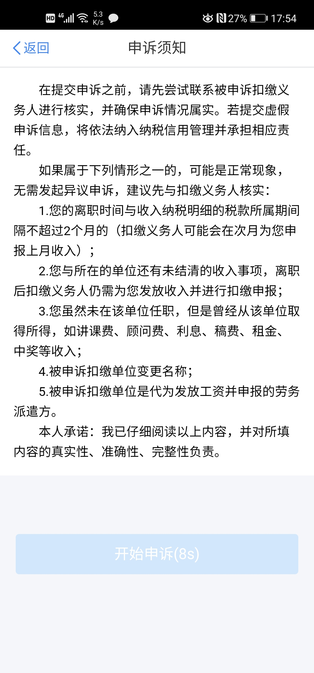
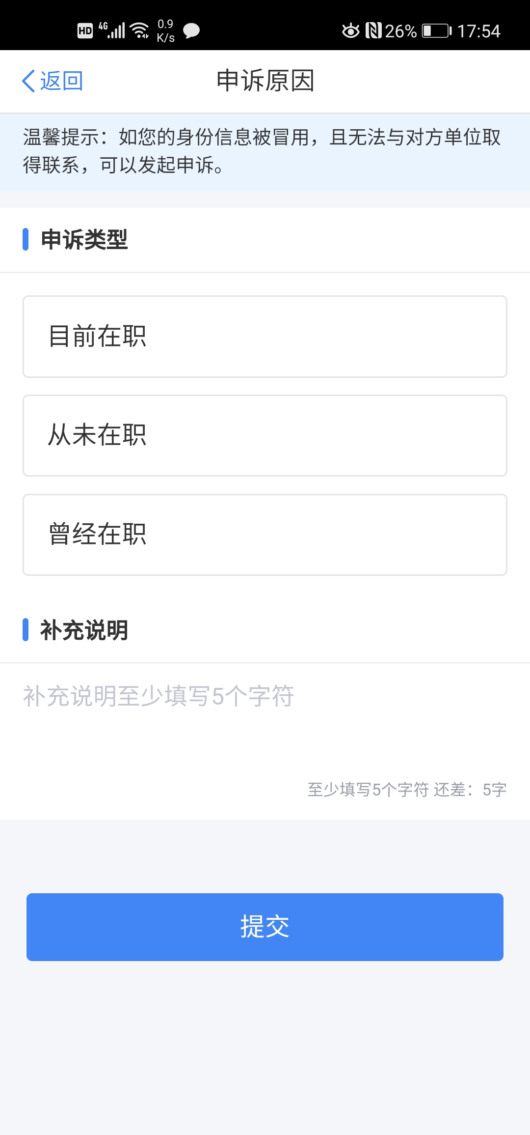
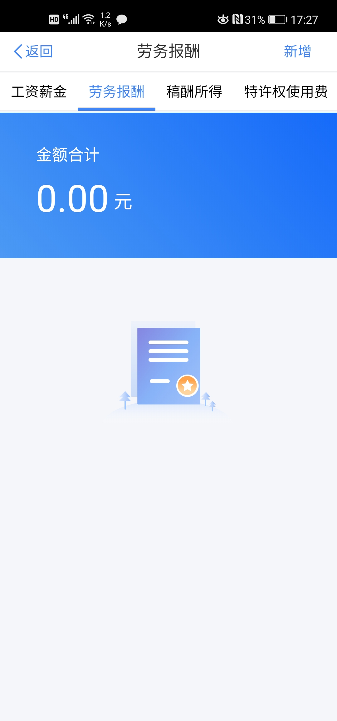
个税APP汇算操作指引
（五）综合所得年度汇算
收入申诉：

Slide 29
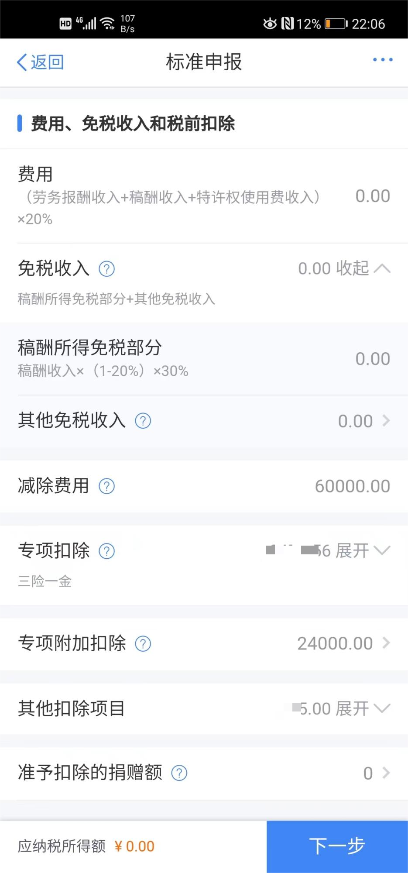
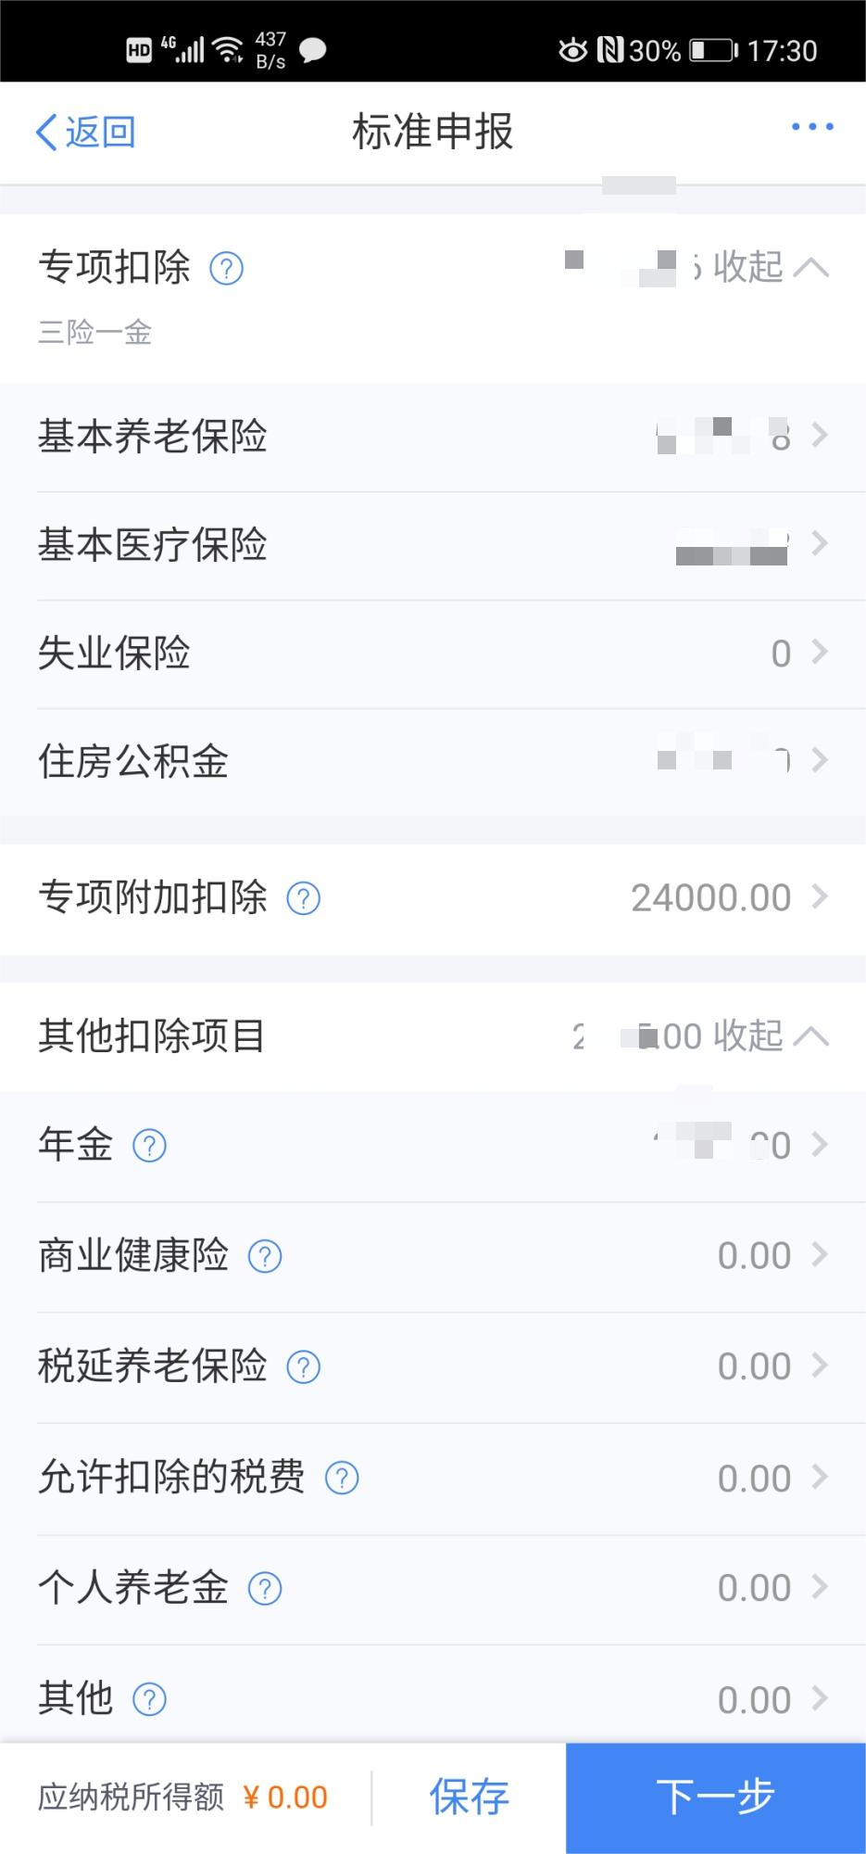
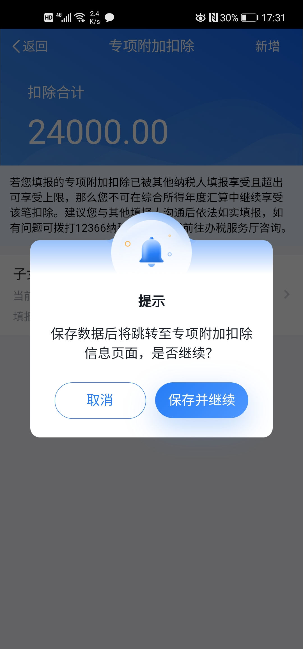
个税APP汇算操作指引
（五）综合所得年度汇算
费用、免税收入和税前扣除 ：

Slide 30
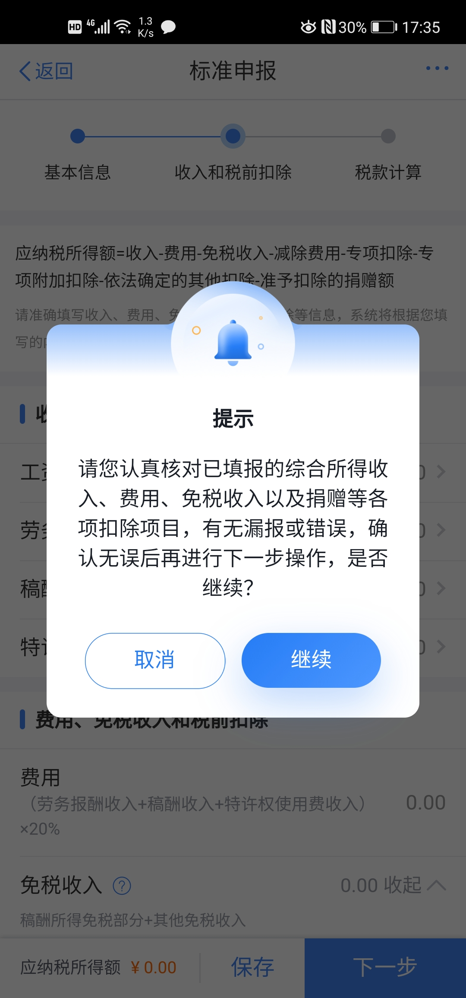
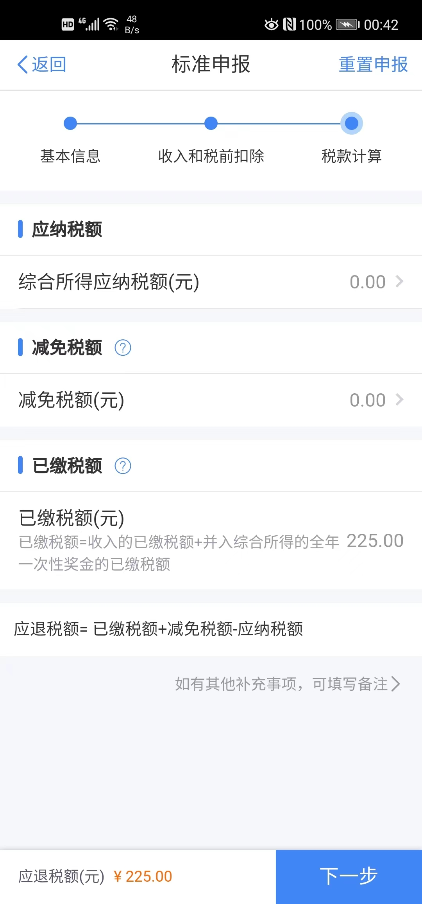
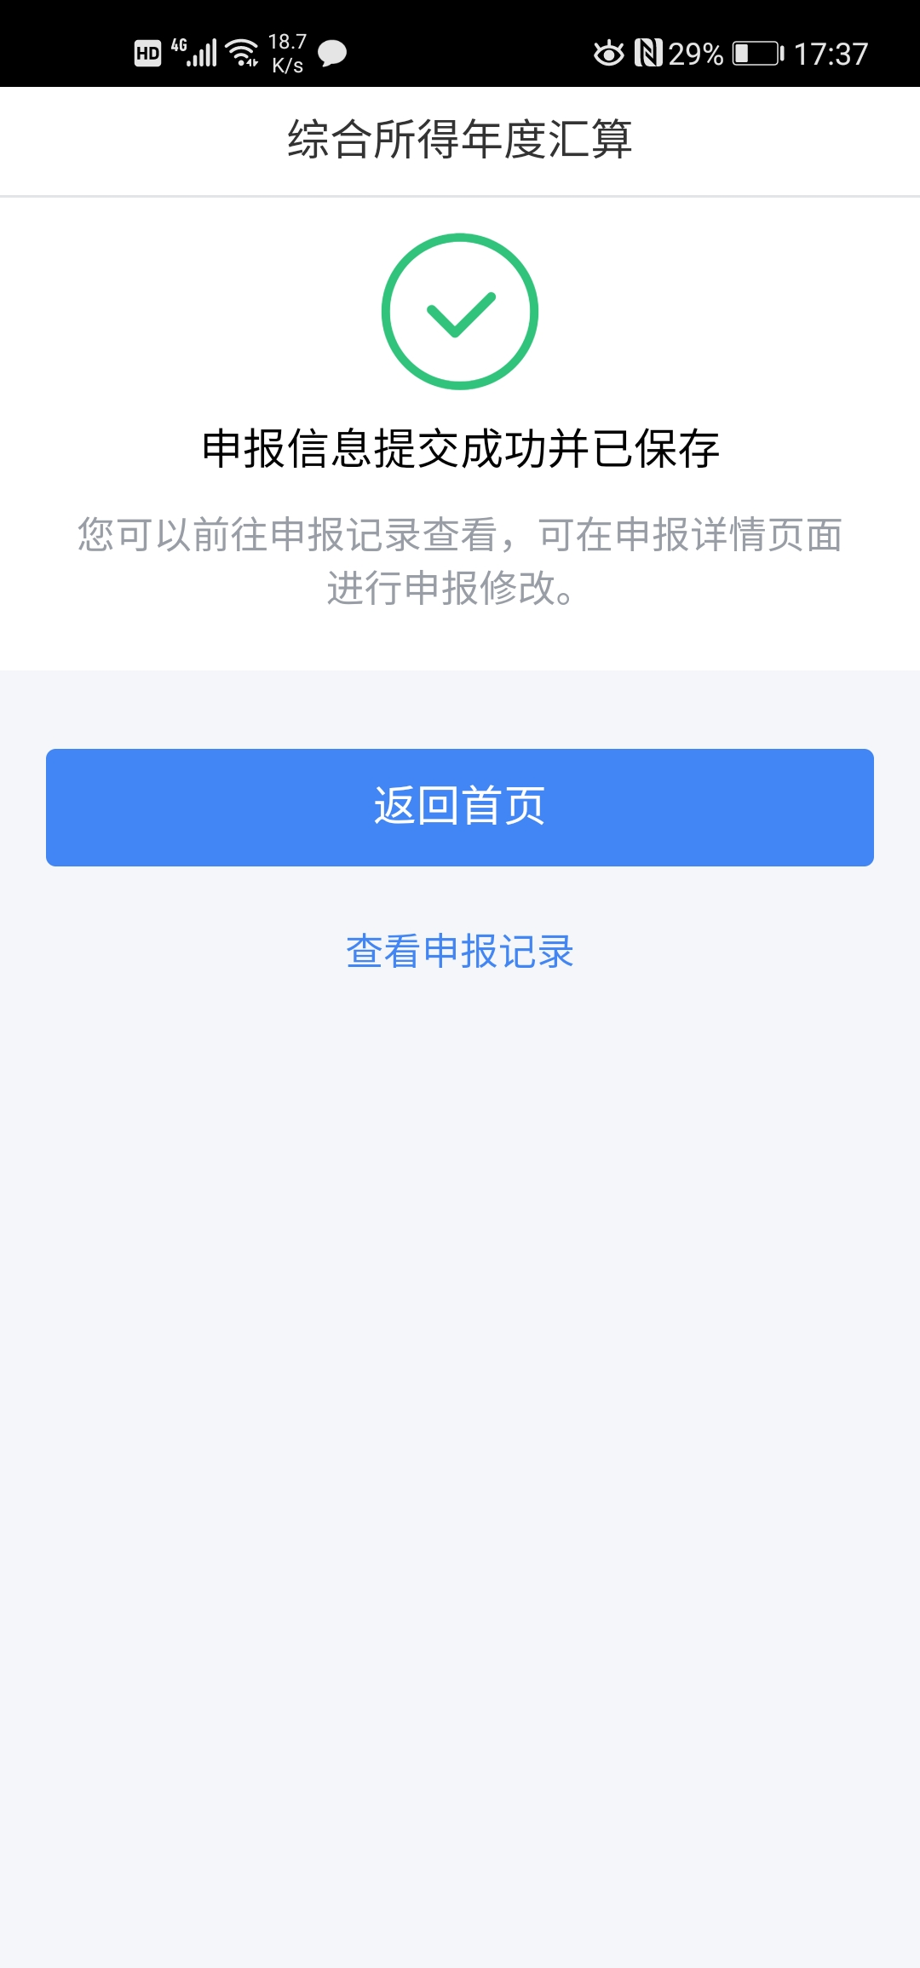
个税APP汇算操作指引
（五）综合所得年度汇算
收入、扣除填报确认及税款计算 ：
Notes:
【综合所得年度汇算】查询/申报/修改年度汇算
申报记录：汇算期内每月可以更正/作废5次；汇算期后总共可以更正/作废5次。超过5次只能到办税服务大厅修改。

